Slide 1

تدريب لغوي
حروف العطف

Slide 2

ذهبتُ إلى المسبحِ ولعبتُ بالرملِ
أشربُ حليباً أو عصيراً
مضتِ السنونَ ,ثم جاءَ الجفافُ
أقبلَ الشتاءُ فالربيعُ
أحبُّ الشتاءَ بلِ الربيعَ
أتعلم
أسمي (الفاء ,بل , و , أو ,ثم)
أحرف عطف

Slide 3

أضعُ في الفراغِ حرفَ العطفِ المناسبِ (أو ,و ,ثم) فيما يأتي:
أرتدي ثيابي أذهبُ إلى المدرسة
أرسم بطةً حصاناً
نخرجُ إلى الطبيعة نشاهد المناظر الجميلة
ثم
أو
و

Slide 4

أجيب عن الأسئلة التالية:
نعم
بلى
لا
ألستَ تريدُ ان نذهب إلى النزهة
أتحب المطالعة
هل تقطف أزهار الحديقة
أسمِّ كل من ( نعم , بلى , لا)
حرفَ جواب

Slide 5
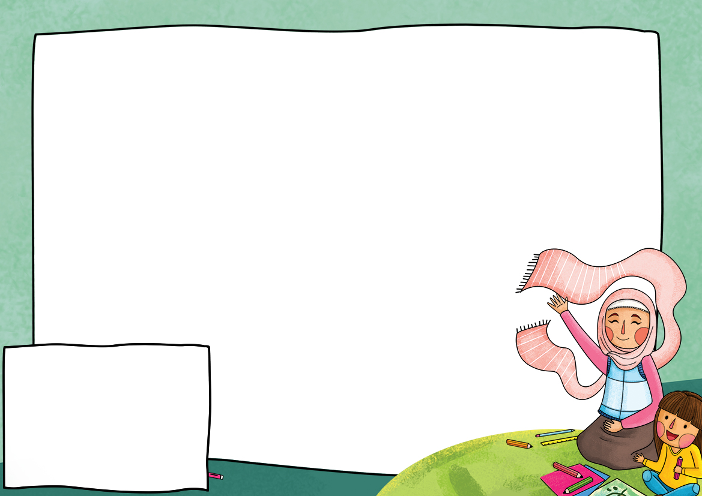
أصوغ سؤالاً لكل إجابة ٍ فيما يأتي:
بلى , أحب الفواكه
نعم , سافر حسام
ألست تحب الفواكه ؟
هل سافر حسام ؟

